Slide 1
Classificação de áreas queimadas
Trabalho final - Reconhecimento de Padrões
Ryan Alves

Slide 2
Modelos

Slide 3
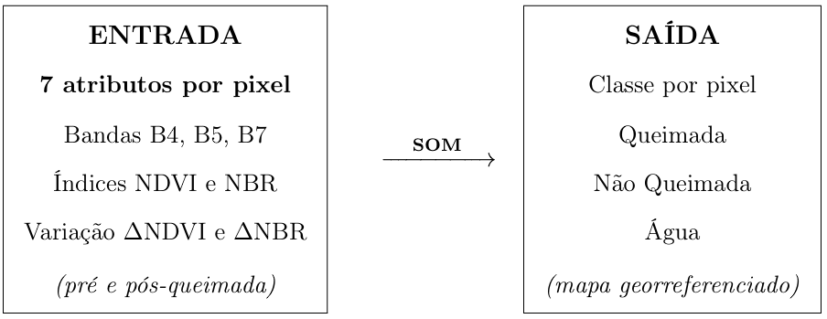
SELF ORGANIZING MAPS
Como funciona: Organiza pixels em uma grade 2D e os pixels similares ativam os neurônios vizinhos

Slide 4
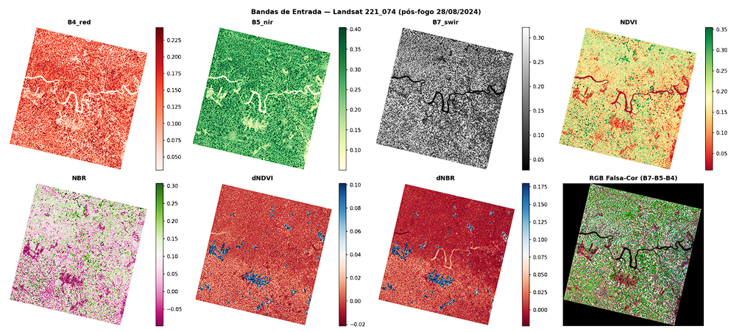
Entradas

Slide 5
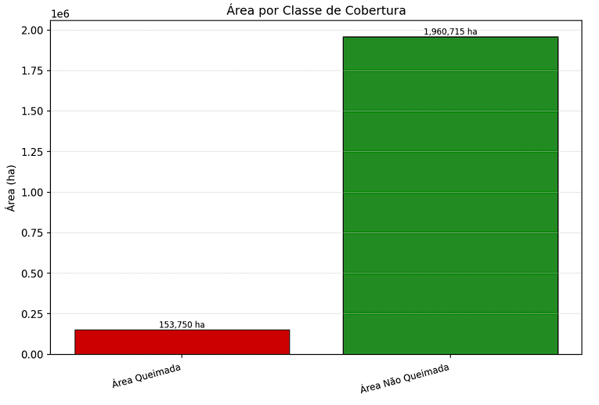
Área estimada por classe em hectares

Slide 6
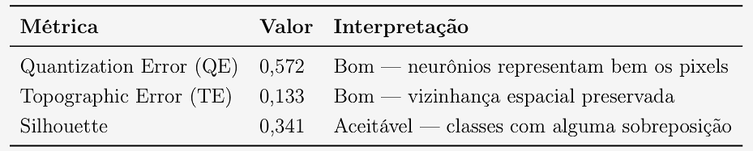
Métricas

Slide 7
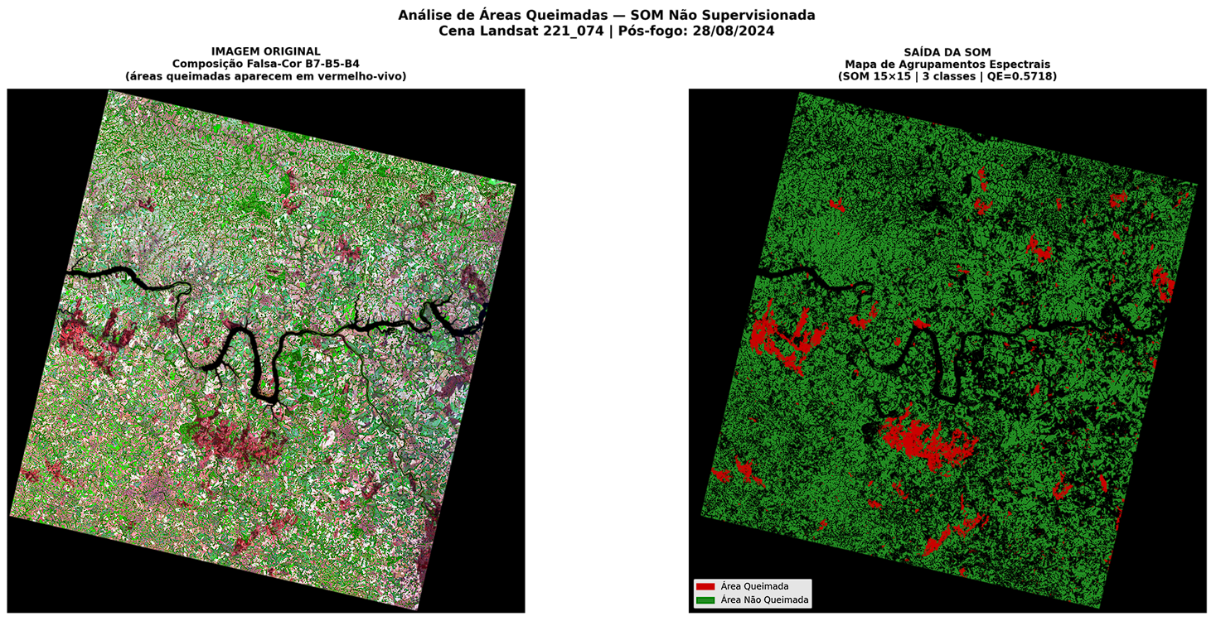
Saída

Slide 8
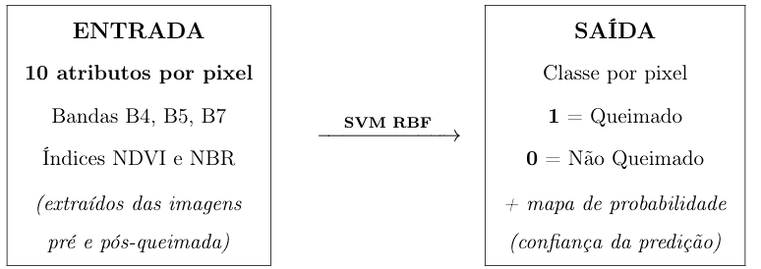
SVM - RBF

Slide 9
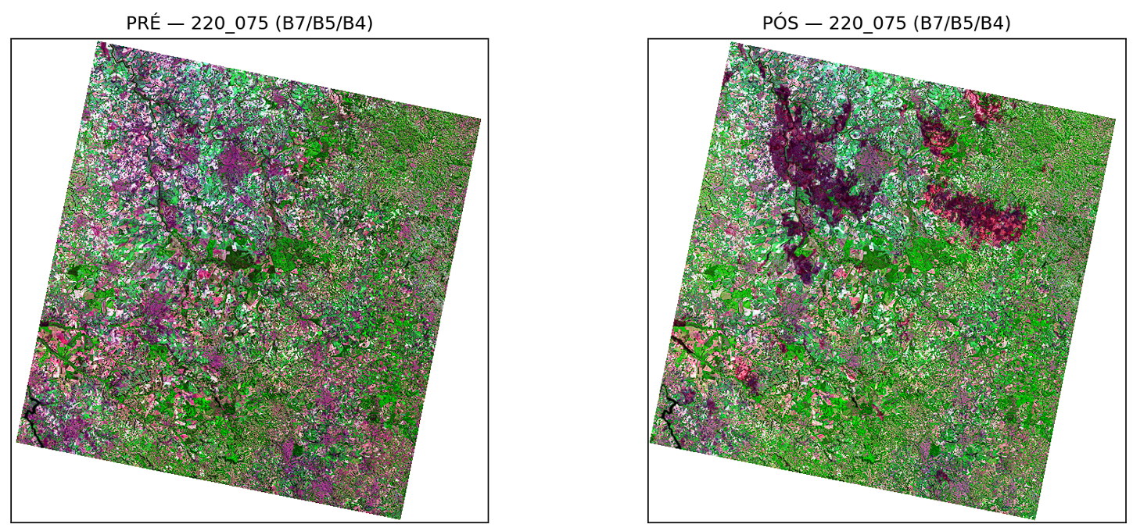
Entrada

Slide 10
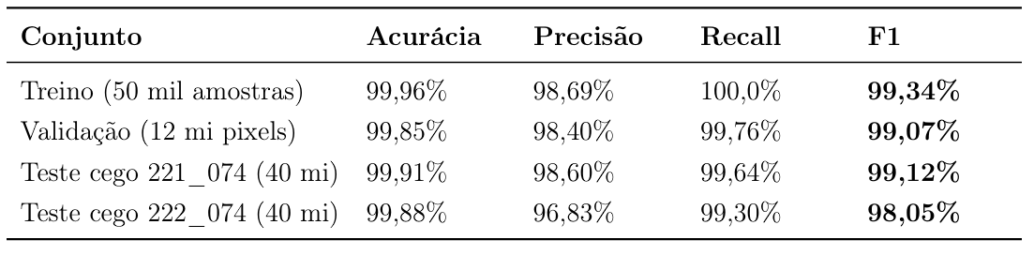
Métricas

Slide 11
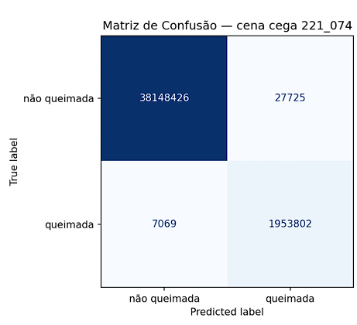
Saída

Slide 12
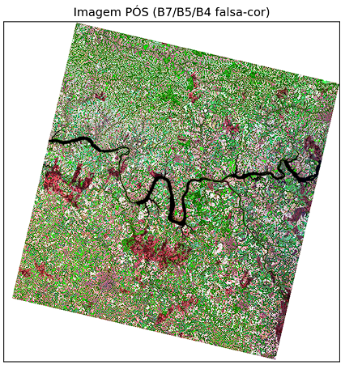
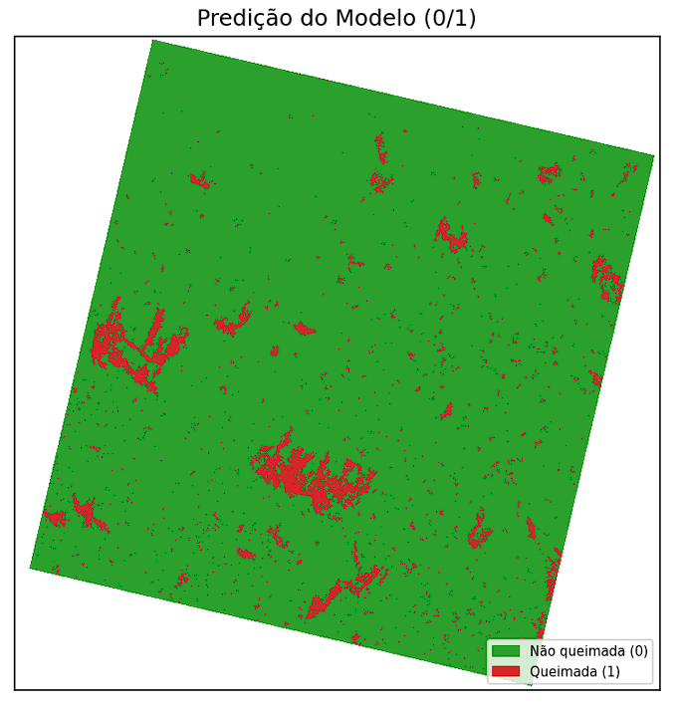
Saída

Slide 13
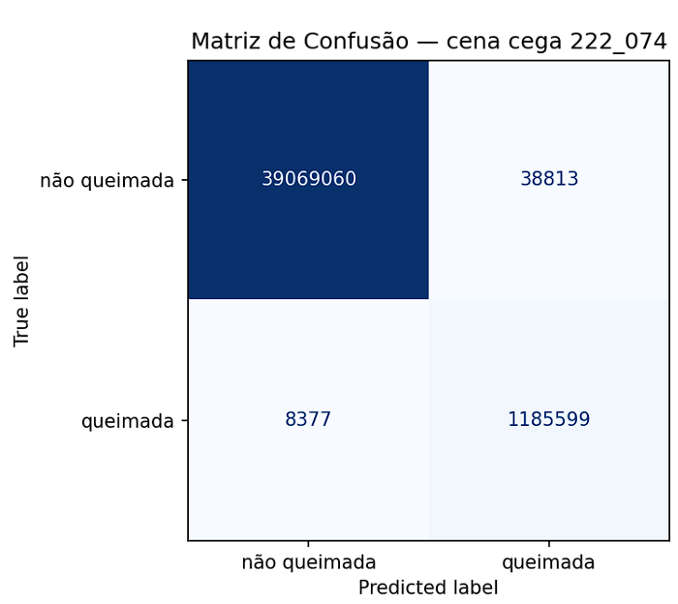
Saída

Slide 14
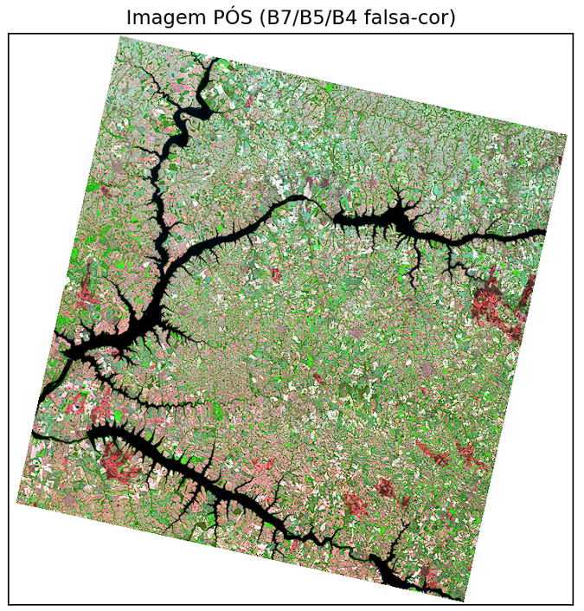
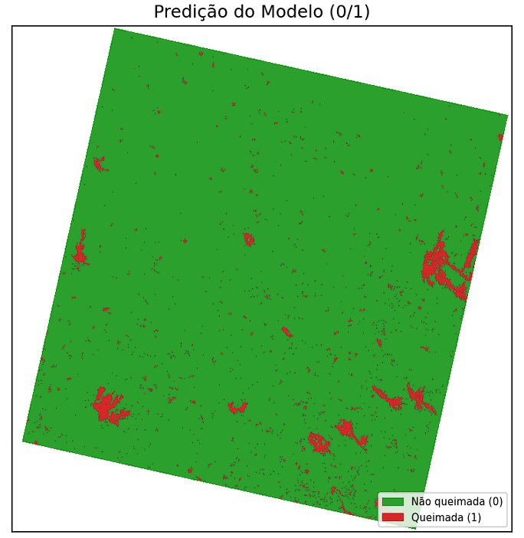
Saída

Slide 15
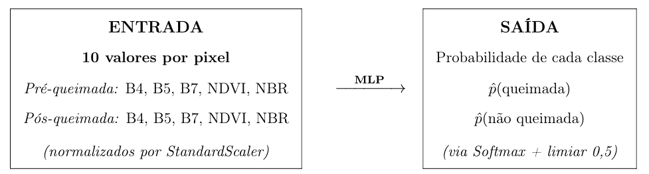

Multi-Layer Perceptron

Slide 16
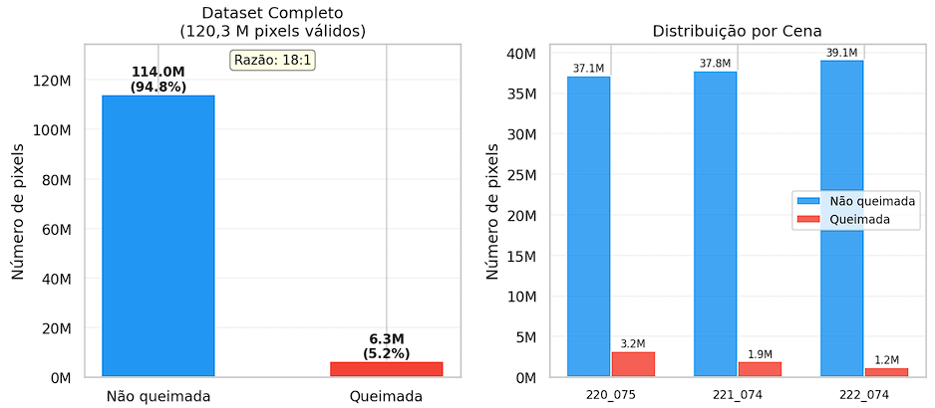
Dados desbalanceados

Slide 17
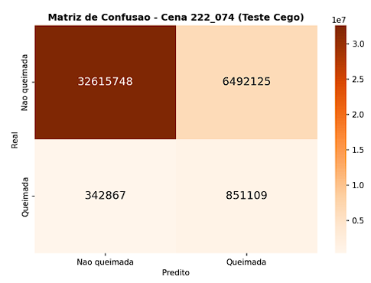
Saída

Slide 18
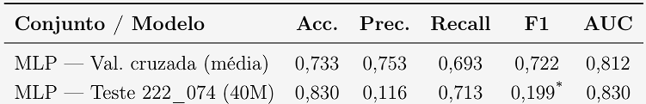
Multi-Layer Perceptron

